Slide 1
深入理解计算机系统
存储层次结构

Slide 2
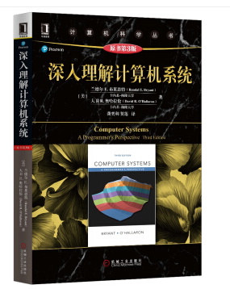
参考资料
深入理解计算机系统<第六章>
https://blog.csdn.net/hherima/article/details/8934286

Slide 3
一、典型系统的硬件构成简介
二、存储技术
三、高速缓存存储器
四、存储器对程序性能的影响

Slide 4
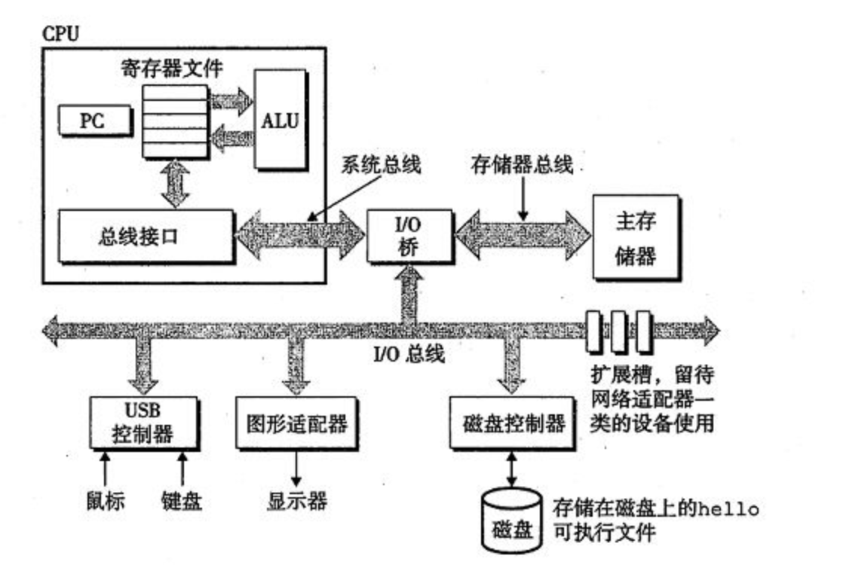
一、典型系统的硬件构成简介
PC：程序计数器
ALU：算数\逻辑单元
典型系统的硬件组成

Slide 5
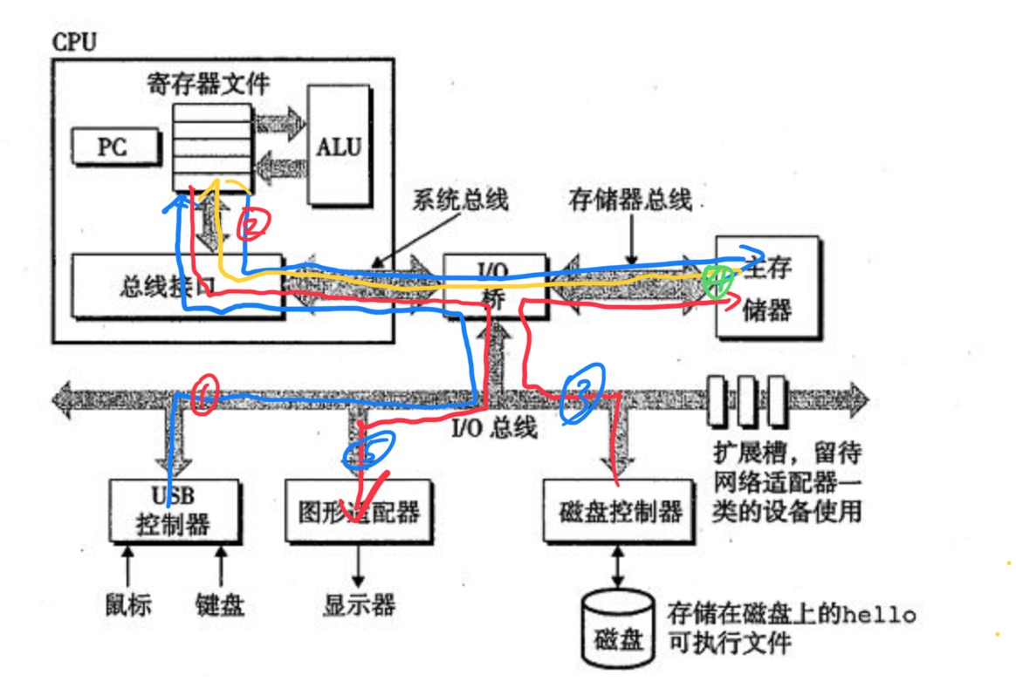
一、典型系统的硬件构成简介
执行一个打印hello word程序
1、从键盘上读取命令，逐一存入寄存器。
2、再从寄存器中将命令逐一放到内存中
3、当输入结束符时，开始执行输入的指令，从磁盘加载可执行文件到主存
4、处理器开始执行程序中的机器指令，并将输出内容复制到寄存器中
5、从寄存器中复制内容到显示设备中显示
运行一个程序都做了啥
(假设开启了DMA)

Slide 6
一、典型系统的硬件构成简介—存储
存储器层次结构的示例

Slide 7
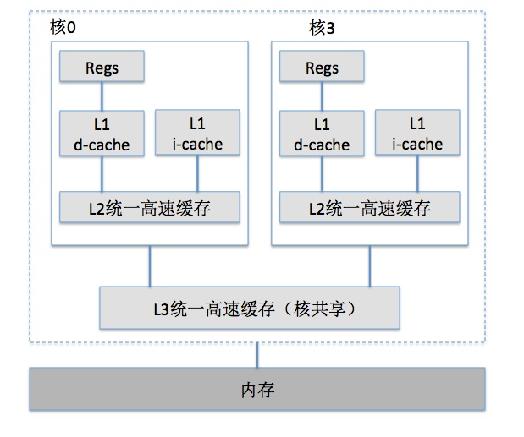
一、典型系统的硬件构成简介—存储
d-cache:只保存数据的缓存
i-cache:只保存指令的缓存
统一的高速缓存(unified cache) 既保存指令又保存数据
core i7的高速缓存层次结构

Slide 8
二、存储技术—随机访问存储器
静态RAM(Static Random-Access Memory,SRAM)
将每个位存储在一个双稳态的存储器单元里。每个单元是用一个六个晶体管电路来实现。它可以无限期地保持在两个不同的电压配置(configuration)或状态(state)之一。就是说只要有电，它就会永远地保持它的值。即使有干扰，例如电子噪音、扰乱电压，当干扰消除时，电路就会恢复到稳定值。原则上，摆钟也能在垂直位置无期限地保持平衡，这状态称为亚稳态(metastable),即最细微的扰动也能使其倒向一边，并无法恢复。

Slide 9
二、存储技术—随机访问存储器
动态RAM(Dynamic Random Access Memory,DRAM)
将每个位(bit)存储为一个电容 ，这个电容非常小，通常只有30毫微微法拉(30*10⁻¹⁵法拉)。与SRAM不同的是,DRAM的存储单元对干扰非常敏感。当电容电压没扰乱之后，它就永远无法恢复了。所以DRAM需要不断刷新电容。暴露在光线下会导致电容电压改变。DRAM会因为很多原因漏电，在10～100毫秒内失去电荷。但计算机运行的时钟周期是纳秒级别，通过周期性读出，重写每一位，保持信息。
 | 每位晶体管数 | 相对访问时间 | 持续性 | 敏感 | 相对花费 | 应用
SRAM | 6 | 1 | 是 | 否 | 1000 | 高速缓存、缓冲区
DRAM | 1 | 10 | 否 | 是 | 1 | 主存、数码相机和摄像机的传感器

Slide 10
二、存储技术—随机访问存储器
单个DRAM芯片中的单元(位)被分成d个超单元(supercell),每个超单元都由w个DRAM单元组成。一个DRAM存储信息总数=d*w(位)。超单元被组织成r行c列方形阵列，通过(r,c)=d定位超单元。
读取超单元(i,j)的内容，内存控制器(memory controller)将行地址i发送到DRAM(行访问选通脉冲，Row Access Strobe,RAS)，DRAM根据指令将i行的整个内容复制到内存行缓冲区。接着内存控制器发送列地址j到DRAM (列访问选通脉冲，Column Access Strobe,CAS) ，DRAM从内存行缓冲区中获取超单元(i,j)中所有信息位，并返回给内存控制器。
DRAM被设计成二维陈列而不是线性数组的原因是为了降低芯片上的地址引脚数，二维陈列的缺点是区数据必须分两步，增加了访问时间。

Slide 11
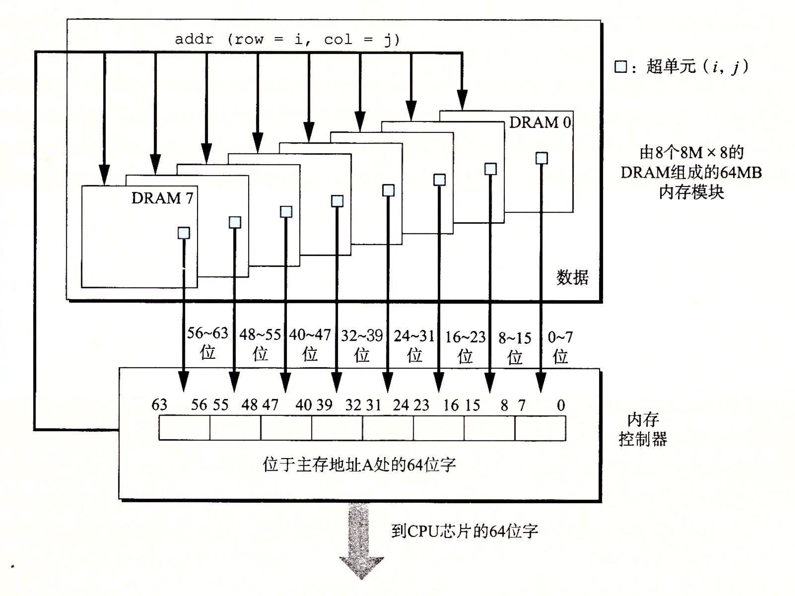
二、存储技术—随机访问存储器
DRAM芯片封装在内存模块(memory module)中
获取地址A的数据：
1、内存控制器将地址A转成一个超单元坐标(i,j),发送到内存模块中
2、内存模块广播超单元到每个DRAM
3、每个DRAM返回各自超单元(i,j)中的数据给内存模块
4、内存模块将收到的数据整合，再返回给内存控制器

Slide 12
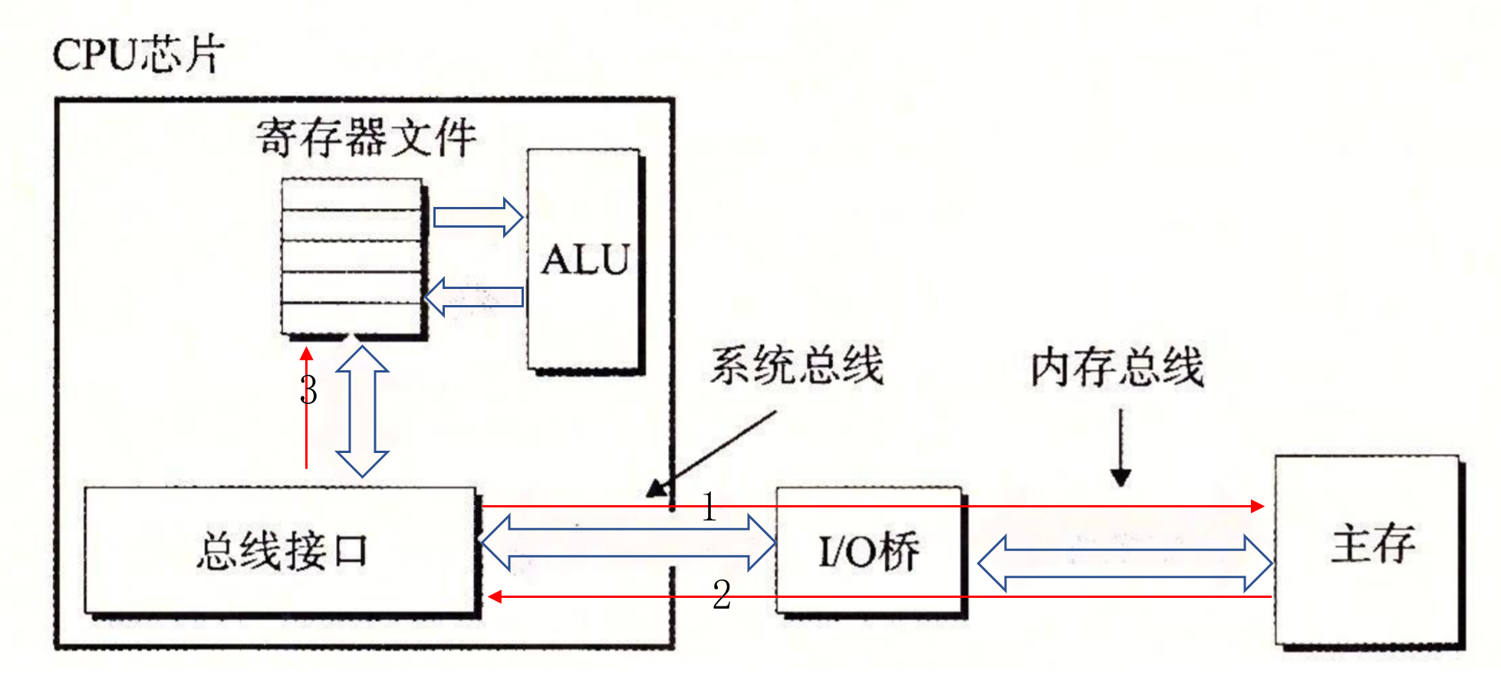
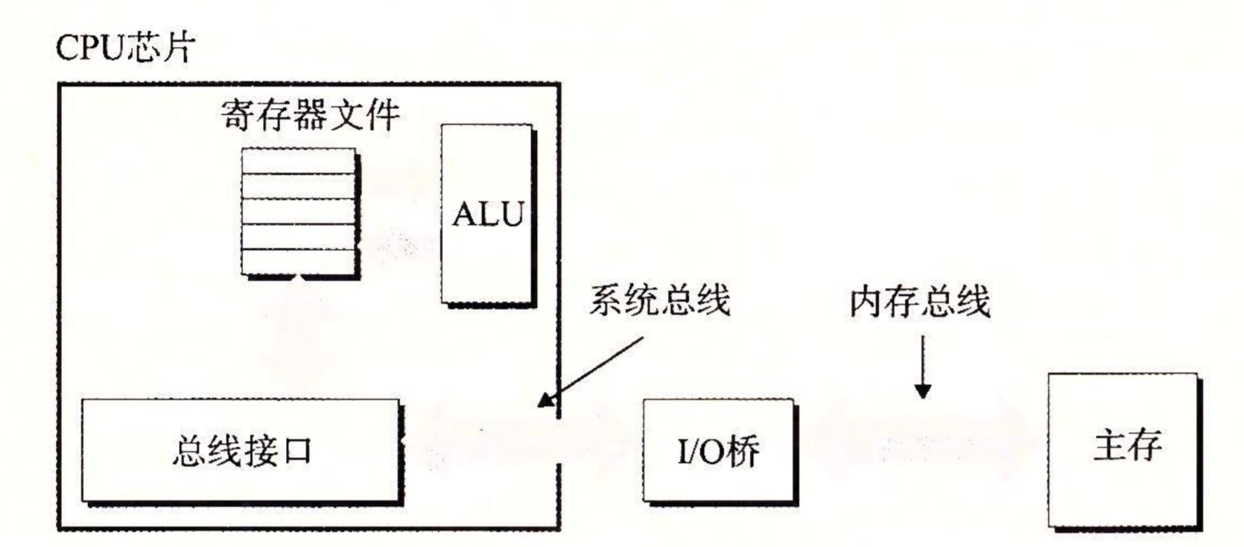
二、存储技术—随机访问存储器
主存访问
读：movq A,%rax
1、CPU将地址A放到内存总线上
2、主存从总线读出A，取出值，然后将值放到总线上
3、CPU从总线上获得内容，并将其复制到寄存器中
写：movq %rax,A
1、CPU将地址A放到内存总线，主存得到地址，并等待数据
2、CPU将数据放到总线上
3、主存从总线上获取数字，并存到地址A
2
1

Slide 13
二、存储技术—随机访问存储器
增强的DRAM
1、快页模式DRAM(Fast Page Mode DRAM,FPM DRAM)
允许同一行连续的访问可以直接从行缓冲区得到数据
2、扩展数据输出DRAM(Extended Data Out DRAM, EDO DRAM)
在FPM DRAM基础上，允许CAS信号在时间上靠得更紧密
3、同步DRAM(Synchronous DRAM, SDRAM)
4、双倍数据速率同步DRAM(Double Data-Rate Synchronous DRAM,DDR SDRAM)
5、视频RAM(Video RAM,VRAM)

Slide 14
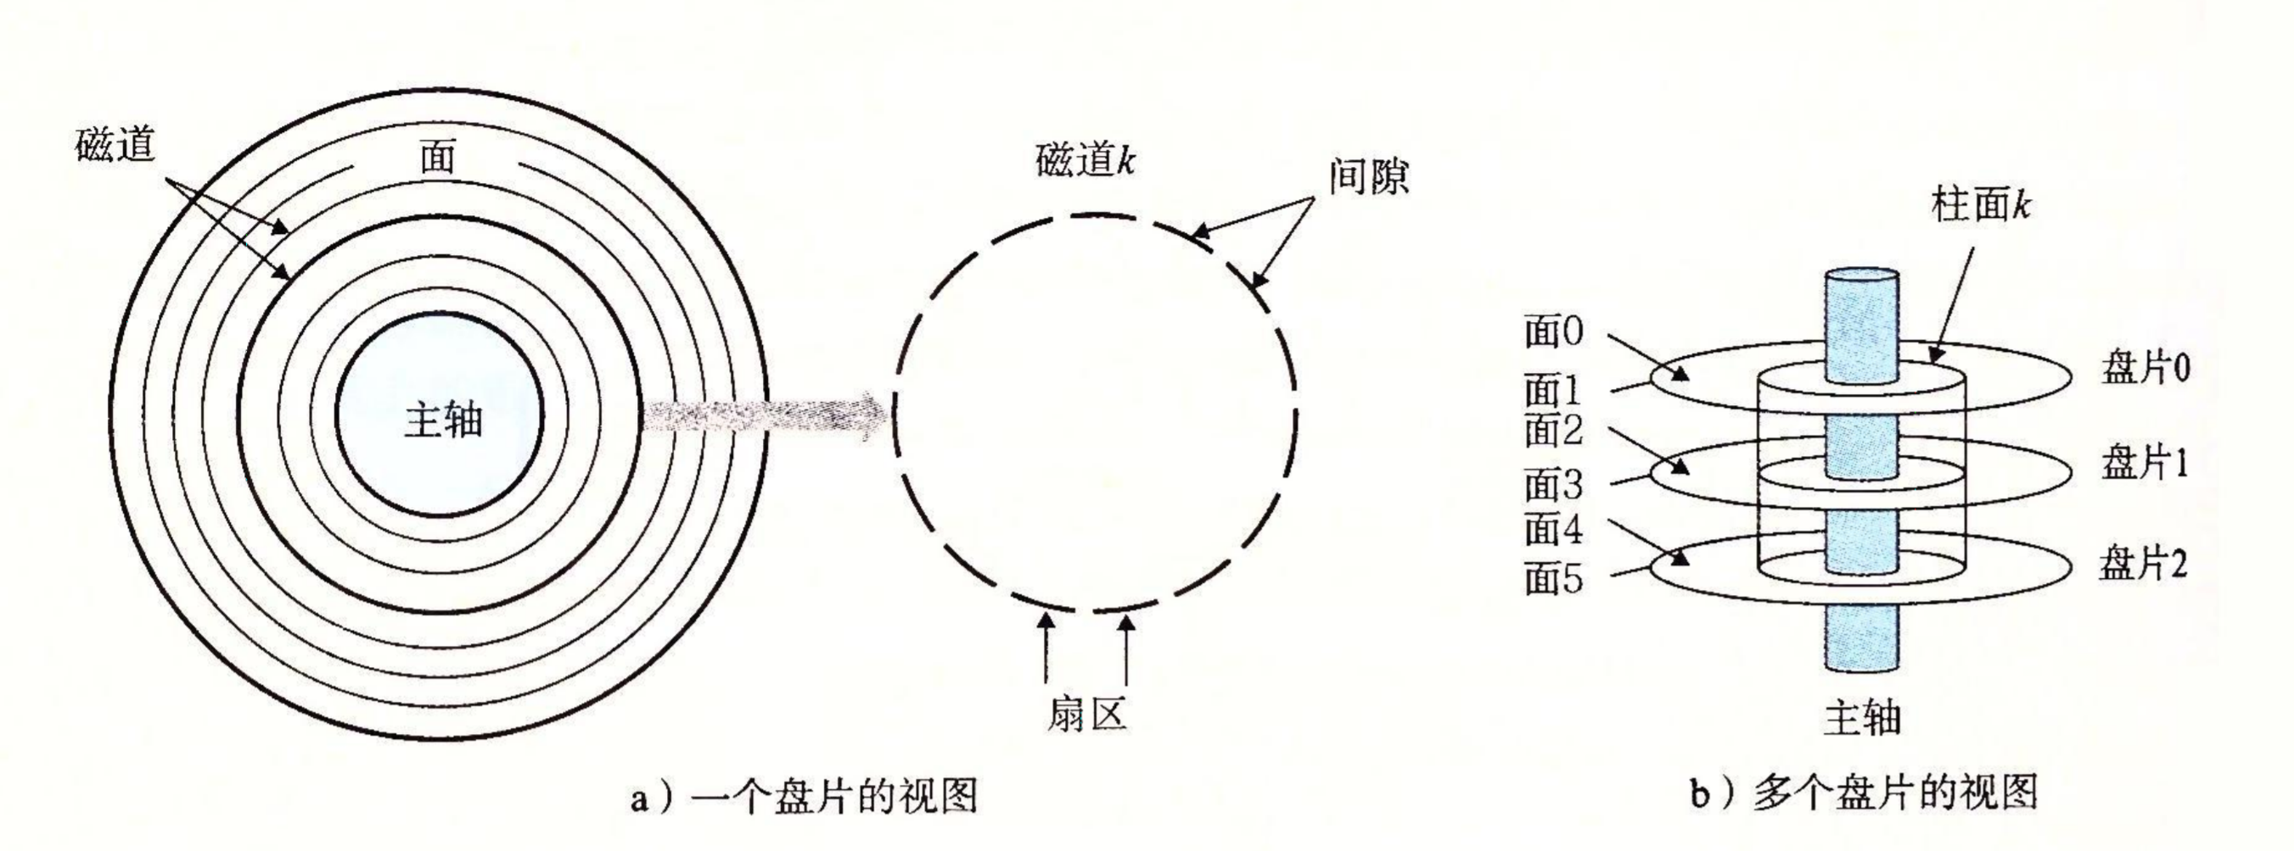
二、存储技术—磁盘存储
磁盘组成：盘片(platter)、表面(surface)、磁道(track)、主轴(spindle)、扇区(sector)
磁盘容量=字节数/扇区 * 平均扇数/磁道 * 磁道数/表面 * 表面数/盘片 * 盘片数/磁盘
记录密度(recording density)(位/英寸):磁道一英寸的段中可以放入的位数
磁道密度(track density)(道/英寸):从盘片中心出发半径上一英寸的段内可以有的磁道数
面密度(areal density)(位/平方英寸)=记录密度*磁道密度

Slide 15
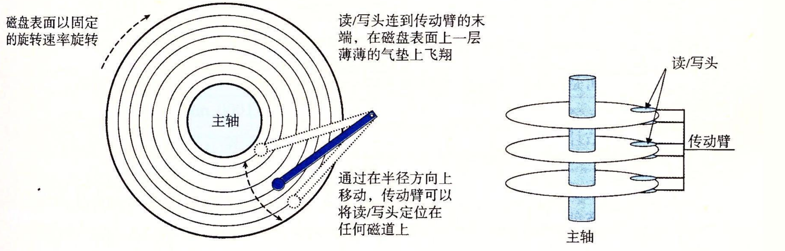
二、存储技术—磁盘存储
寻道时间 T_{seek}，依赖于读/写头以前的位置和传动臂在盘面上移动的速度。
旋转时间：最大旋转时间T_{max rotation}=1/RPM(Revolutions Per Minute)
平均旋转时间T_{avg rotation}=T_{max rotation}/2
传送时间：T_{avg transfer}=1/RPM*1/(平均扇区数)
访问时间：T_{access} = T_{avg seek} + T_{avg rotation} + T_{avg transfer}

Slide 16
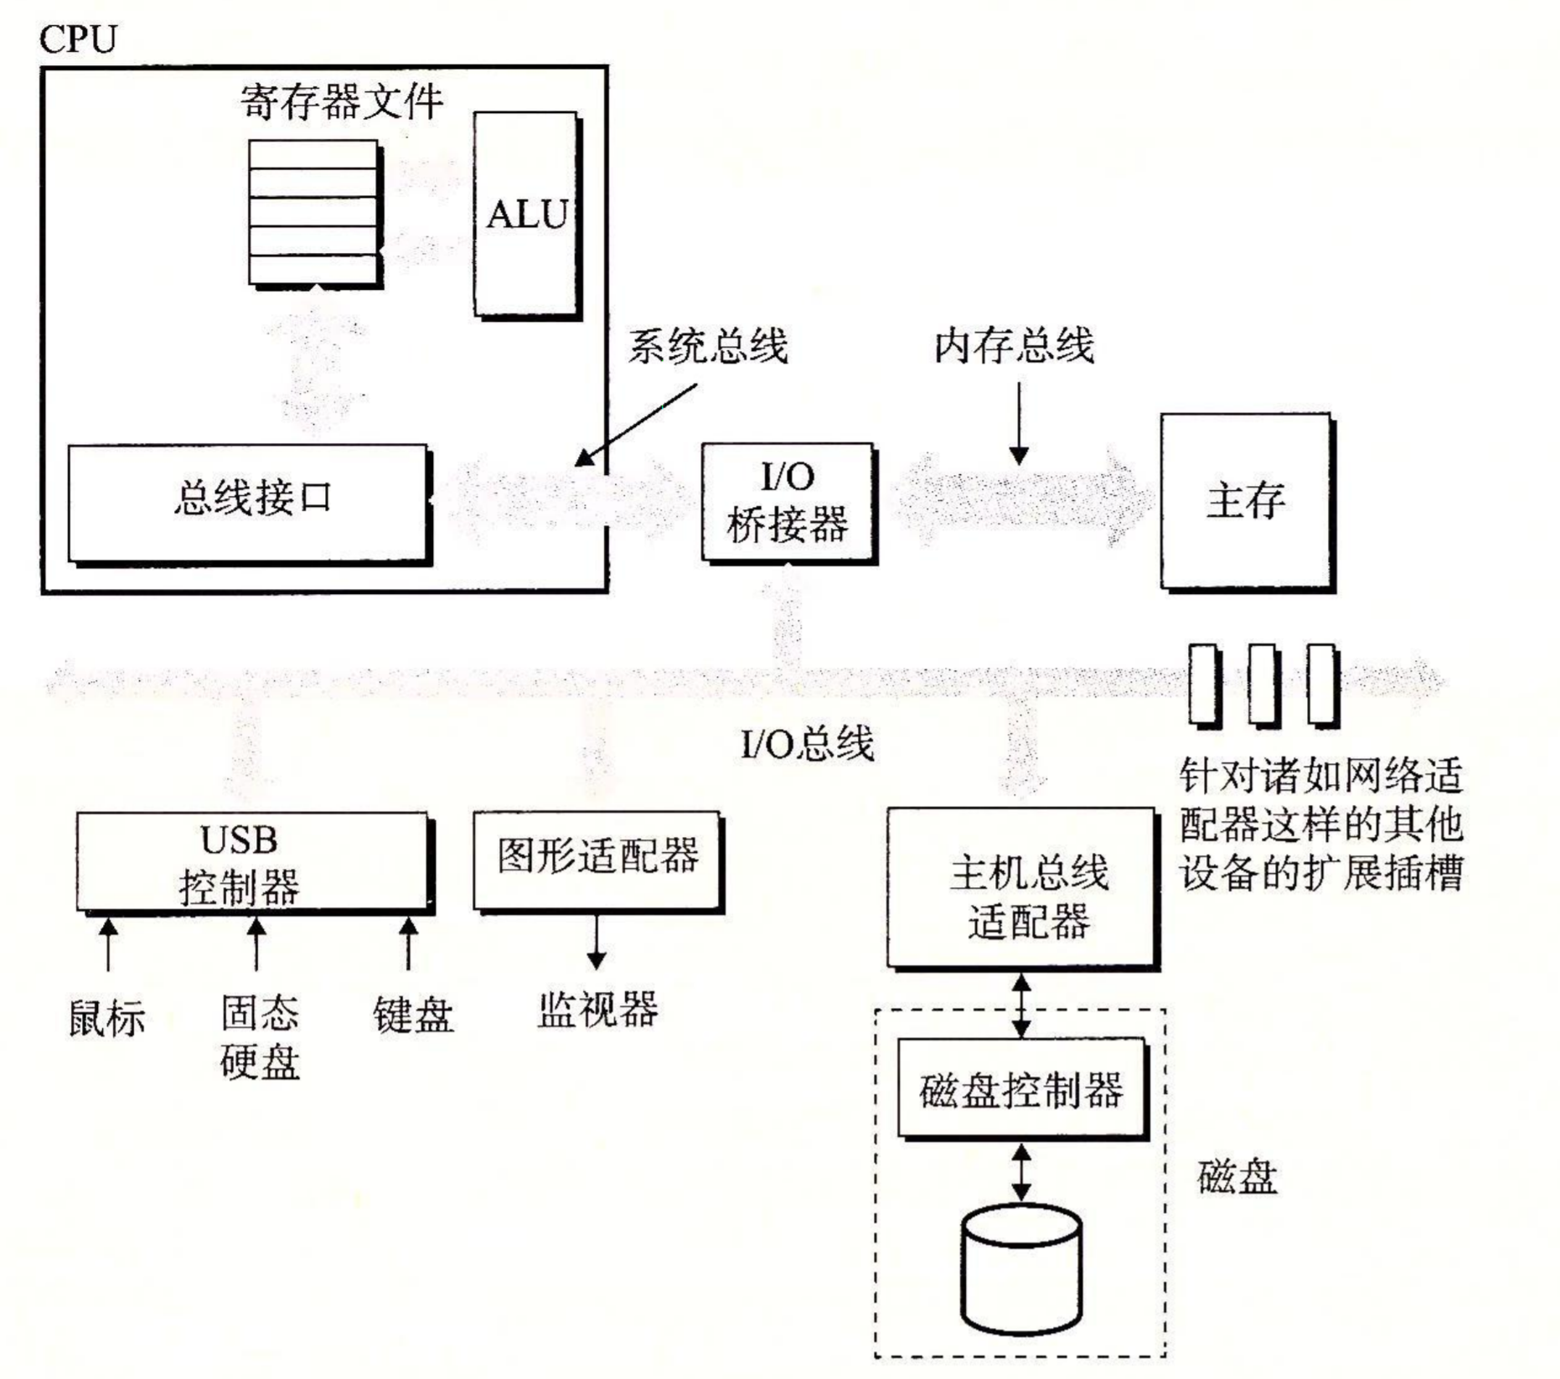
二、存储技术—磁盘存储
直接内存访问(Direct Memory Access DMA)
1、CPU通过将命令、逻辑块号和目的内存地址写道磁盘相关联的内存映射地址，发起一个磁盘读
2、磁盘控制器读取数据，并执行到主存的DMA传送
3、当DMA传送完成时，磁盘控制器用中断的方式通知CPU
1
3
2

Slide 17
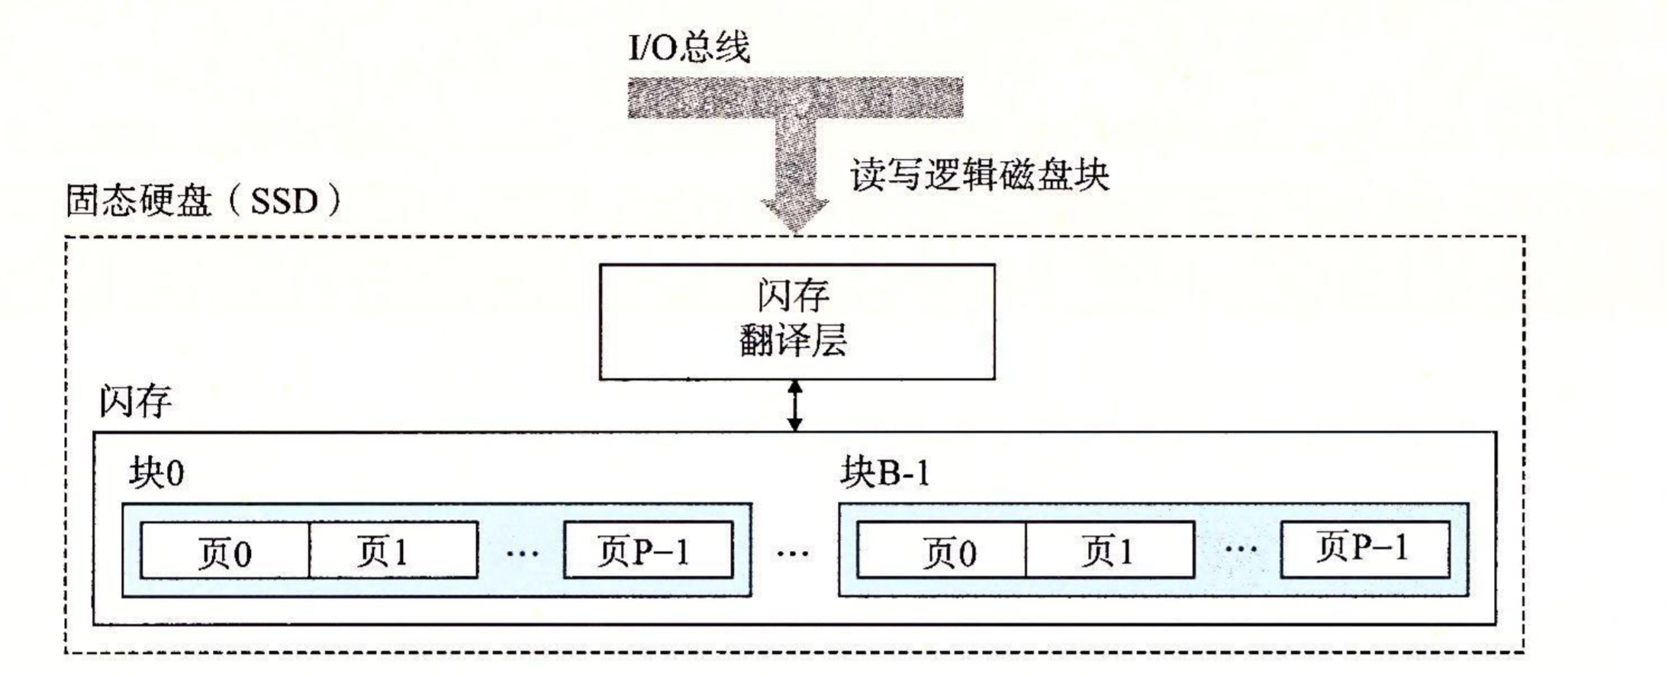
二、存储技术—固态硬盘(Solid State Disk,SSD)

Slide 18
三、高速缓存存储器
使用高速缓存的过程称为缓存(caching)。位于k层的更快更小的存储设备作为位于k+1层的更慢更大的存储设备的缓存。数据总是以块(block)大小作为传送单元，在k层和k+1层之间来回复制。每个块都有唯一的地址或名字，大小可变，也可以固定大小。

Slide 19
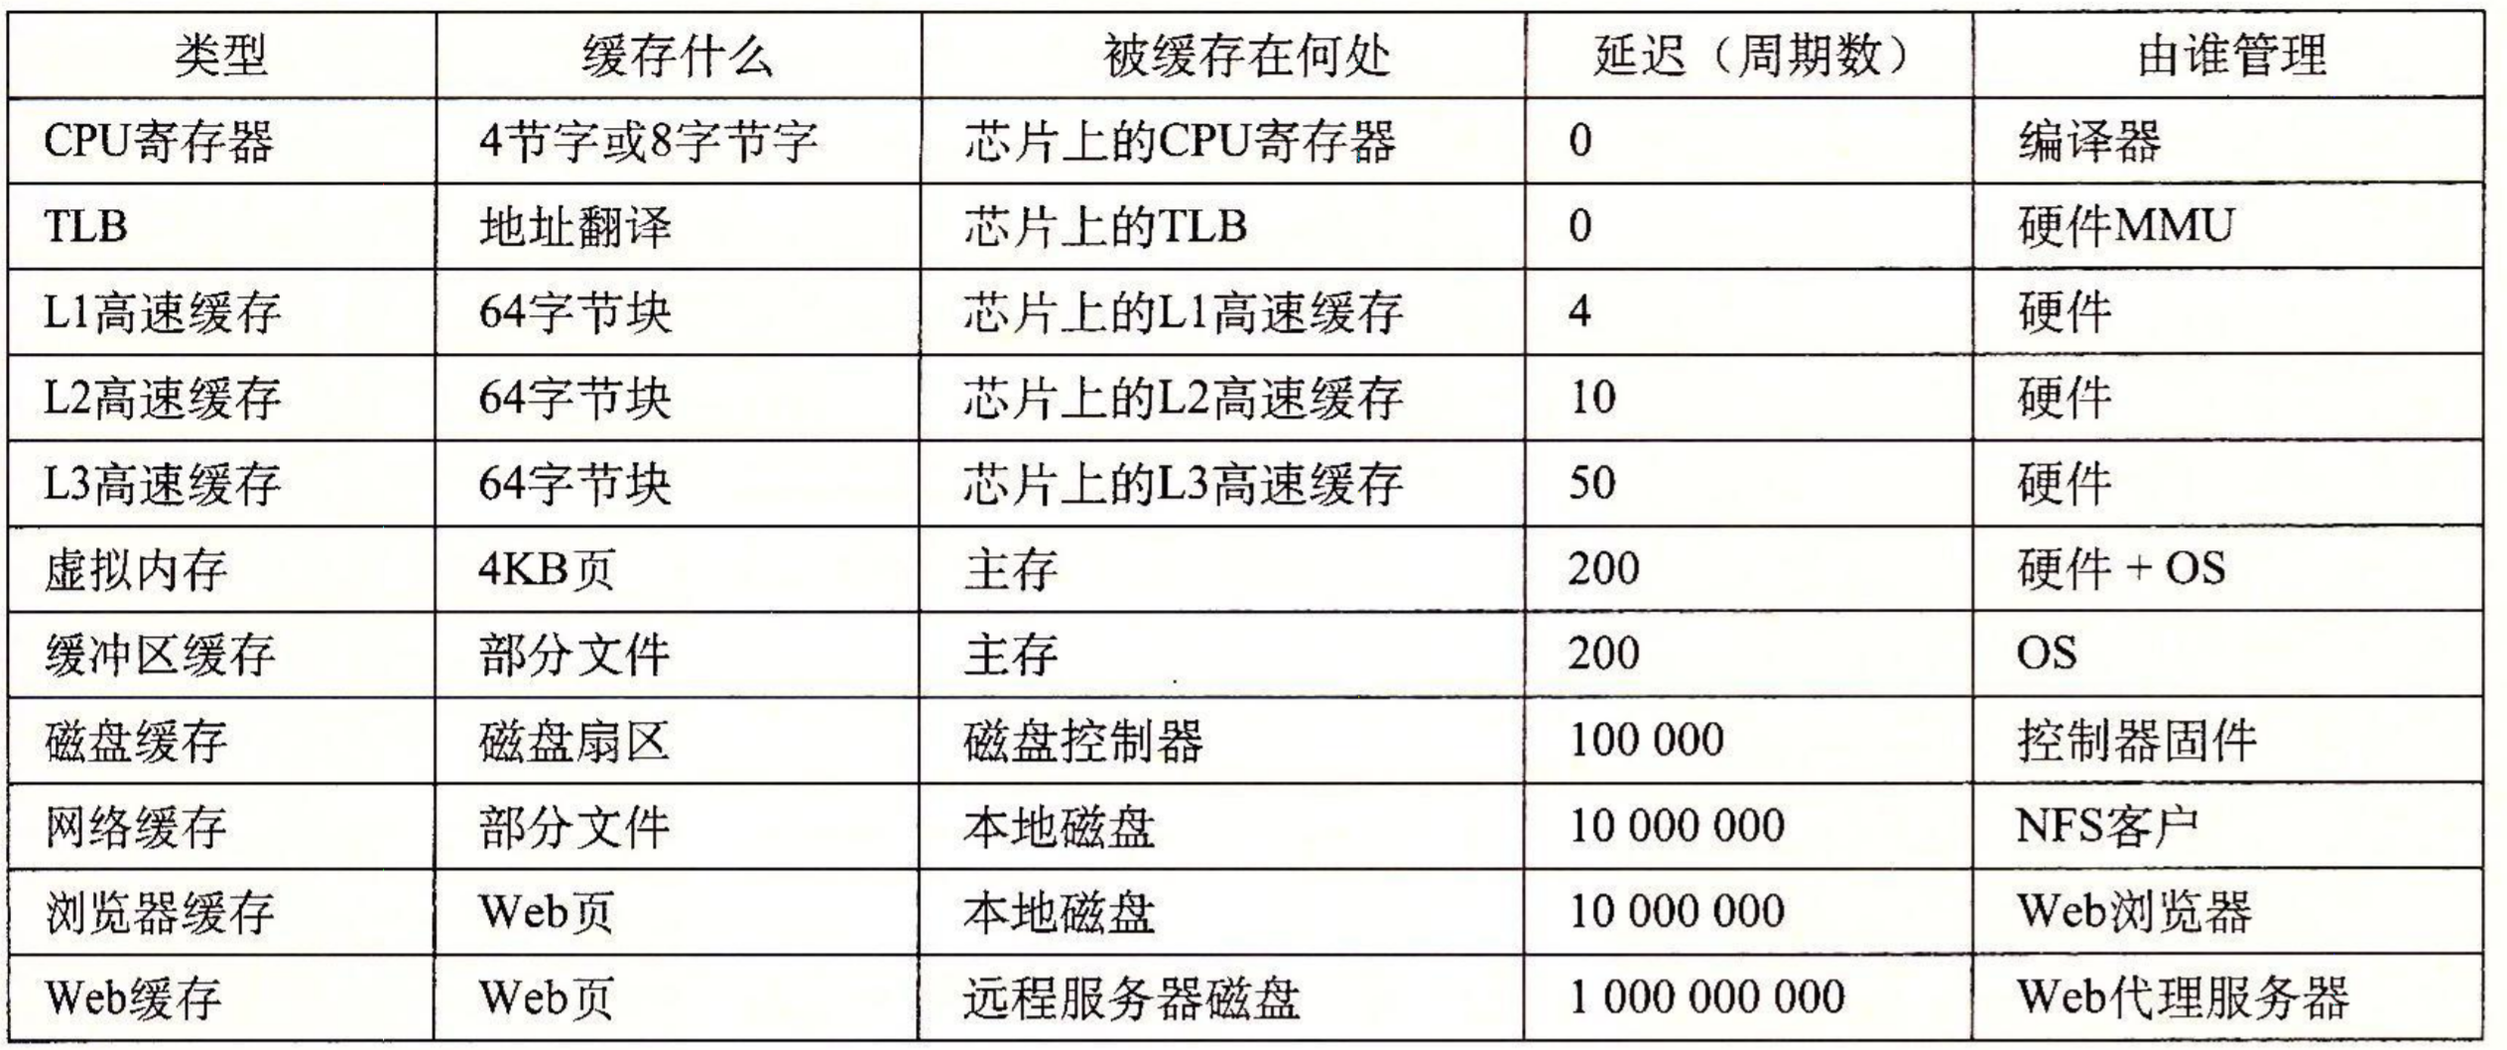
三、高速缓存存储器
TLB:翻译后备缓冲器(Translation Lookaside Buffer) MMU：内存管理单元(Memory Management Unit) NFS：网络文件系统(Network File System)

Slide 20
三、高速缓存存储器
1、缓存命中(cache hit)
当程序需要第k+1层的某个数据对象d时，它首先在k层查找d，如果d刚好在k层中，那么就是缓存命中。
2、缓存不命中
1、一个空的缓存有时被称为冷缓存(cold cache)，此时不命中称为强制性不命中(compulsory miss)或冷不命中(cold miss)
2、冲突不命中(conflict miss)，因为硬件缓存通常使用严格放置策略，将第k+1层的模块限制放置在k层的一个小的子集中，所以会出现缓存被覆盖导致不命中
3、容量不命中(capacity miss)，当工作集(working set)的大小超过缓存的大小时引起。
3、替换策略
随机策略、最近最少使用(LRU)
PS:替换策略可以参考Redis
L1，2缓存不命中，会造成CPU等待

Slide 21
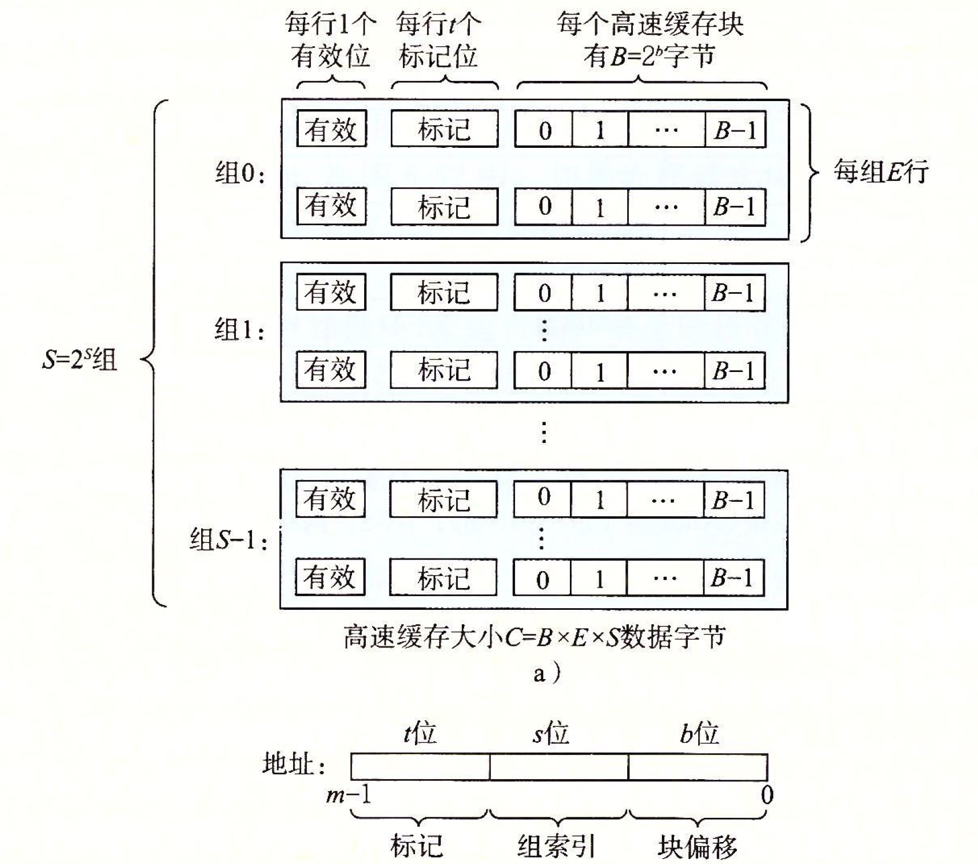
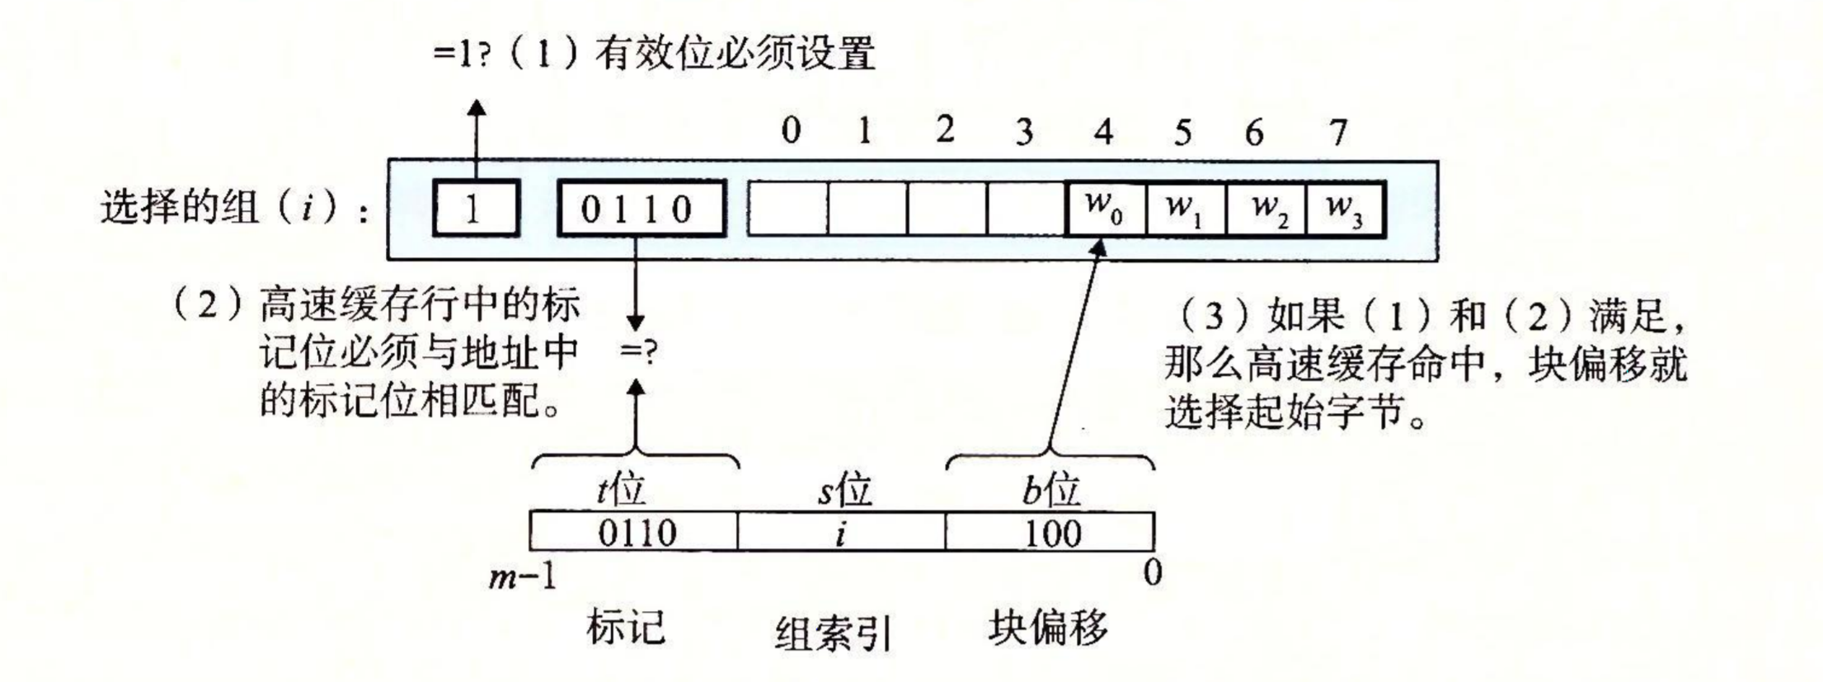
三、高速缓存存储器—通用的高速缓存存储器组织结构
一个有m位地址的存储器，可以形成M=2^{m}个不同的地址，其所在机器的高速缓存结构有S=2^{s}个高速缓存组，每个缓存组包含E个高速缓存行，每个缓存行由一个B=2^{b}字节的数据块、一个有效位 、t=m-(b+s)个标记位组成。
s:数据存在哪个组
t:数据存在组中哪一行
b:数据在行中偏移量
unsafe.getAndAddInt(this, valueOffset, delta)
P430
unsafe.objectFieldOffset(AtomicInteger.class.getDeclaredField("value"))

Slide 22
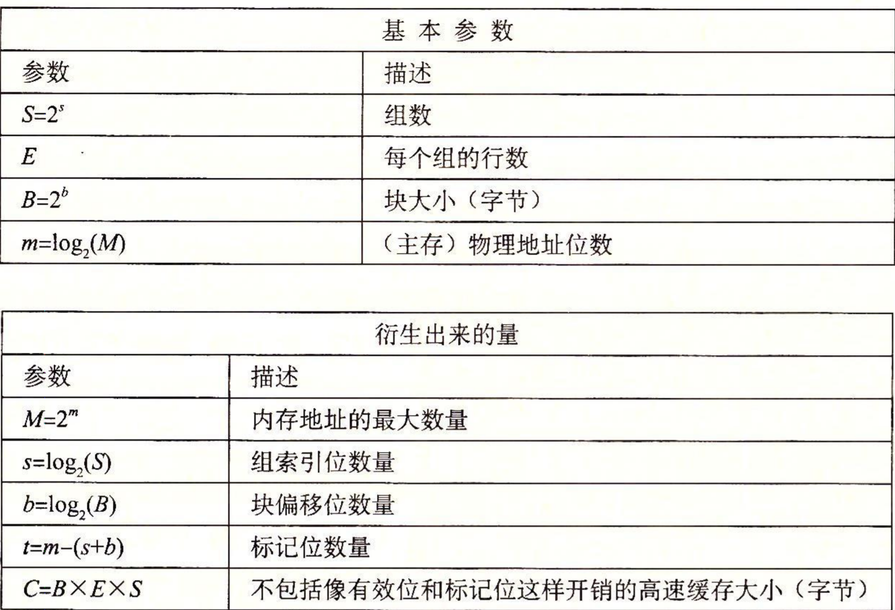
三、高速缓存存储器—通用的高速缓存存储器组织结构

Slide 23
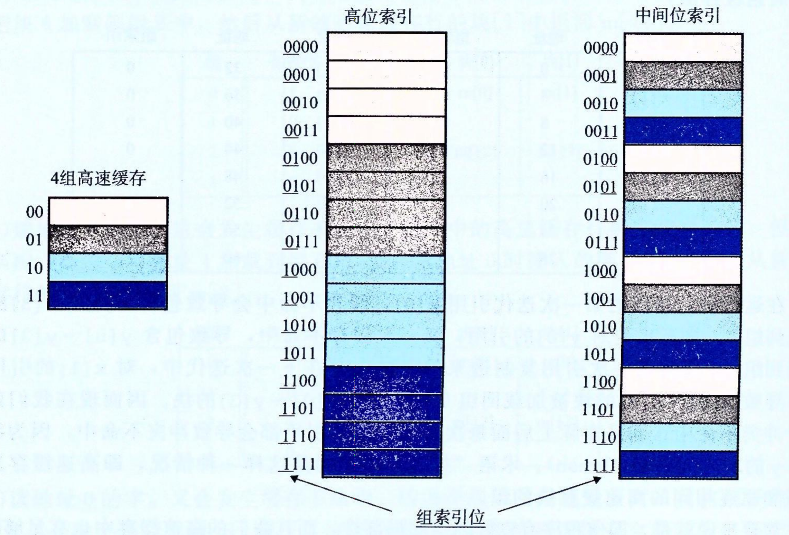
三、高速缓存存储器—通用的高速缓存存储器组织结构
为什么用中间的位来做组索引

Slide 24
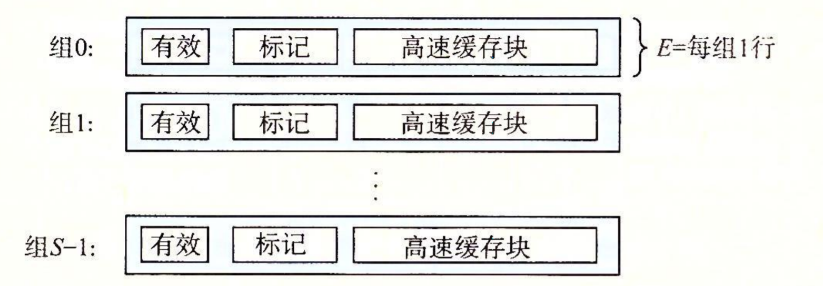
三、高速缓存存储器-直接映射高速缓存
直接映射高速缓存(direct-mapped cache)：每个缓存组只有一行(E=1)的高速缓存

Slide 25
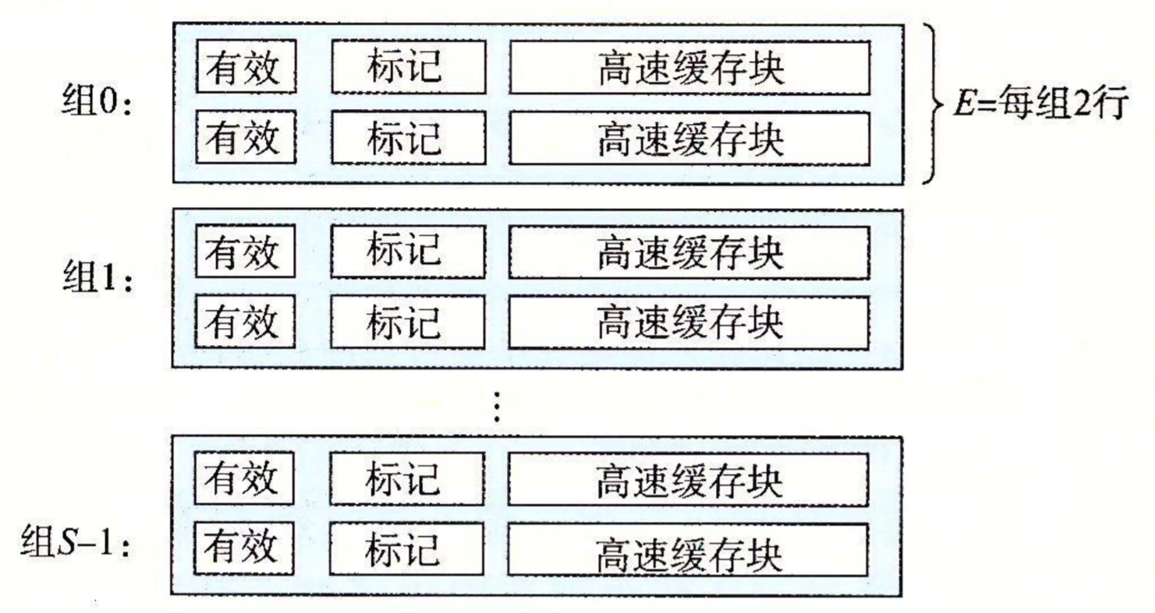
三、高速缓存存储器—组相联高速缓存
组相联高速缓存(set associative cache):每个组都保存多于一行的缓存行

Slide 26
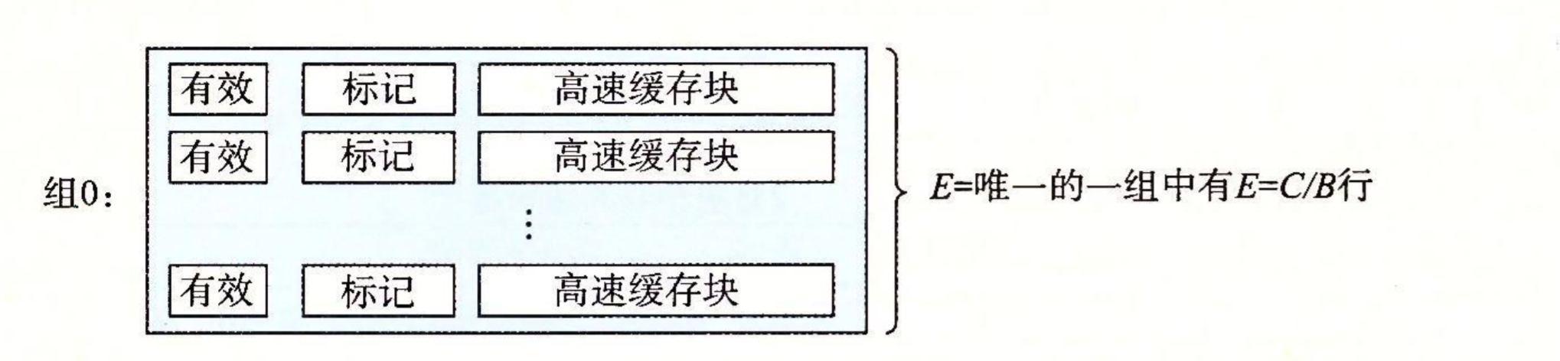
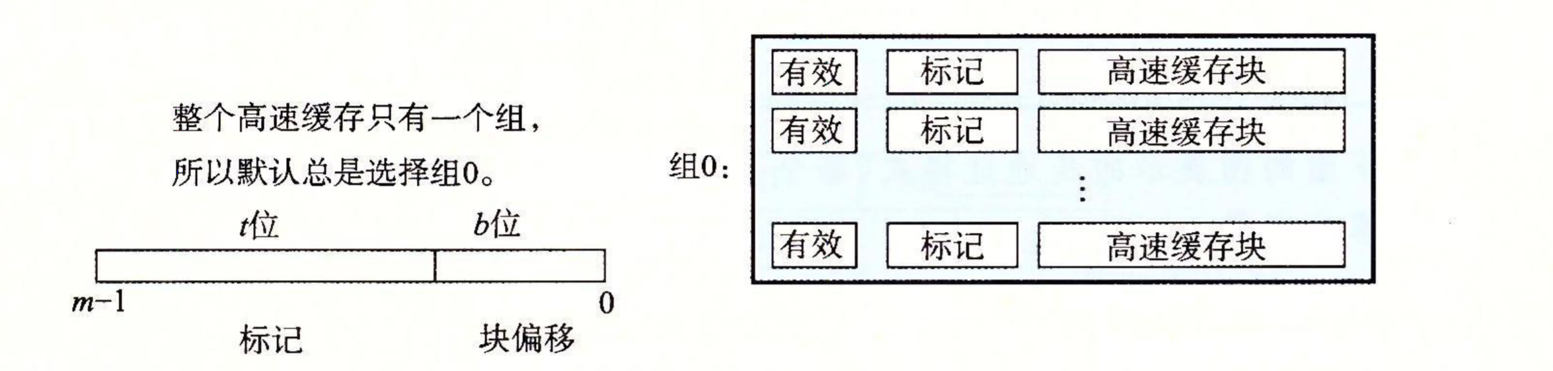
三、高速缓存存储器—全相联高速缓存
全相联高速缓存(fully associative cache):只有一个组

Slide 27
四、存储器对程序性能的影响—写缓存
直写(write-through):立即将数据的高速缓存块写回到紧接着的低一层中。非写分配处理写不命中
写回(write-back):尽可能地推迟更新，只有当替换算法要驱逐更新过的缓存块时，才把其写到紧接着的低一层中。写分配处理写不命中。
写分配(write-allocate):加载相应的低一层中的块到高速缓存中，然后更新这个高速缓存。
非写分配(not- write-allocate):避开高速缓存，直接把数据写到低一层中。

Slide 28
四、存储器对程序性能的影响—缓存性能指标
不命中率(miss rate):不命中数量/引用数量
命中率(hit rate):1-不命中率
命中时间(hit time):从高速缓存传送一个字到CPU所需时间，包括组选择、行确认和字选择的时间。
不命中处罚(miss penalty):由于不命中所需的额外的时间
高速缓存大小、块大小(现代系统折中为64字节)、相连度、
写策略(高速缓存越往下层，越可能使用写回而不是直写)

Slide 29
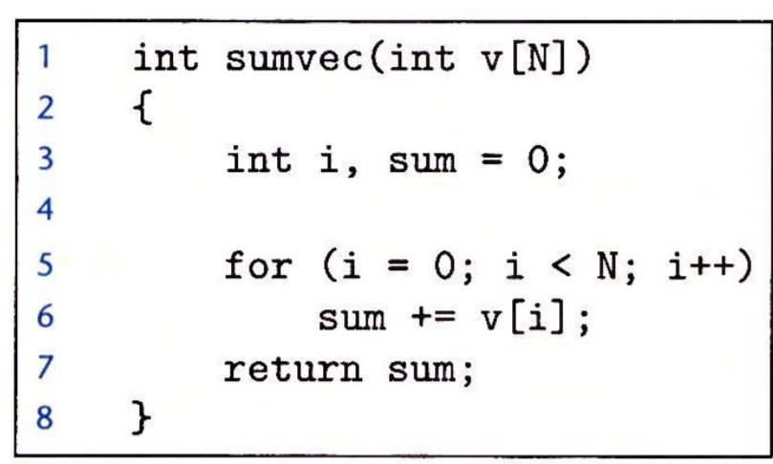
四、存储器对程序性能的影响—局部性
时间局部性(temporal locality)：被引用过一次的内存位置很可能在不远的将来在被多次引用。
空间局部性(spatial locality):如果一个内存位置被引用了一次，那么程序很可能在不远的将来引用附近的一个内存位置
取指令局部性:因为程序指令时存放在内存中，CPU必须取出(读取)这些指令。
sum(时间局部性，无空间局部性)
指令
v:空间局部性良好,时间局部性差

Slide 30
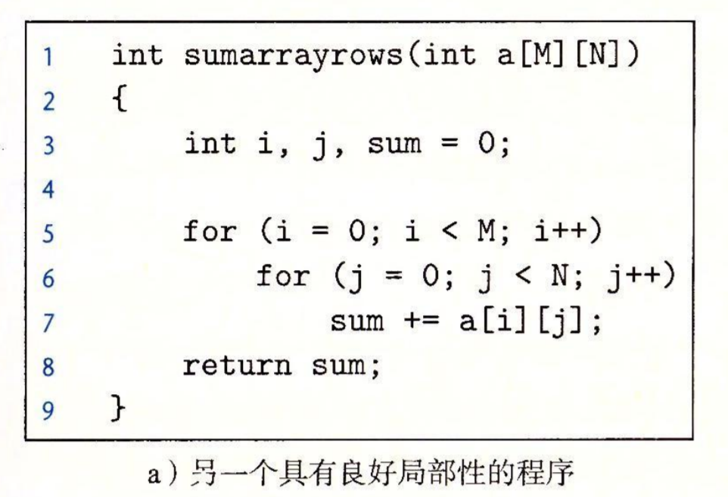
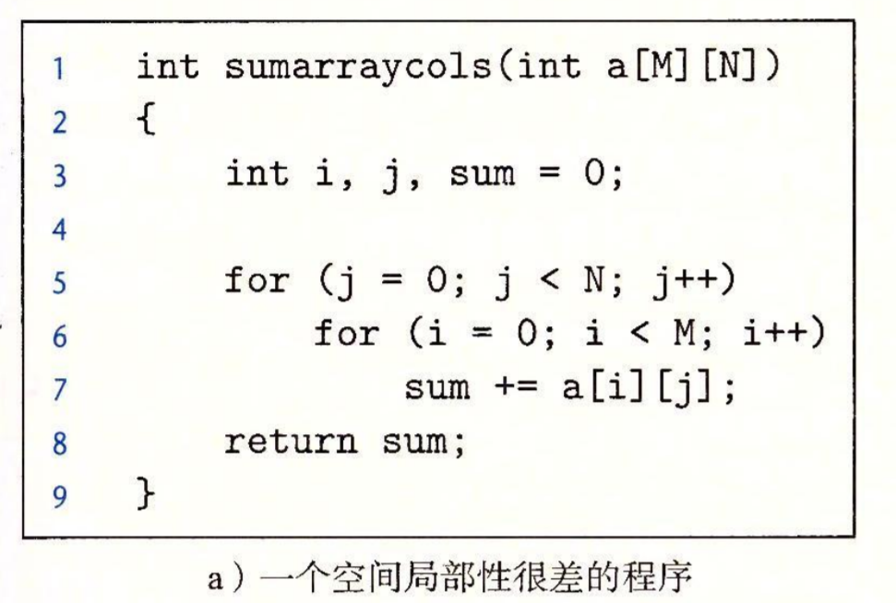
四、存储器对程序性能的影响—
四、存储器对程序性能的影响—局部性
行-列
列-行

Slide 31
四、存储器对程序性能的影响—B/B+ Tree
1、在B树中，你可以将键和值存放在内部节点和叶子节点，但在B+树中，内部节点都是键，没有值。叶子节点同时存放键和值
2、B+树的叶子节点有一条链相连，而B+树的叶子节点各自独立。
3、由于B+树的内部节点只存放键，不存放值，因此，一次读取，可以在内存页中获取更多的键，有利于更快地缩小查找范围。
4、B+树的叶节点由一条链相连，因此，当需要进行一次全数据遍历的时候，B+树只需要使用O(logN)时间找到最小的一个节点，然后通过链进行O(N)的顺序遍历即可。而B树则需要对树的每一层进行遍历，雅思学校这会需要更多的内存置换次数，因此也就需要花费更多的时间

